Slide 1
Общеобразовательная средняя школа №8 им. Узакбая Абдукаимова Ленинского района г. Бишкек

Slide 2
Историческая справка
Тип учреждения общеобразовательная школа
Форма обучения дневная
Язык обучения русский и
кыргызский
Год основания 1924 – старое здание
1977 – новое здание
Юридический адрес ул. М.Гвардия 8
Проектная мощность: 640

Slide 3
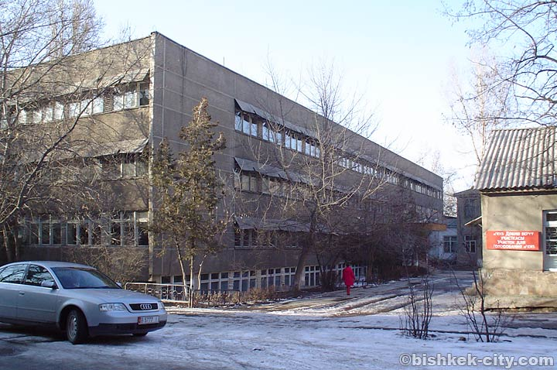

Slide 4
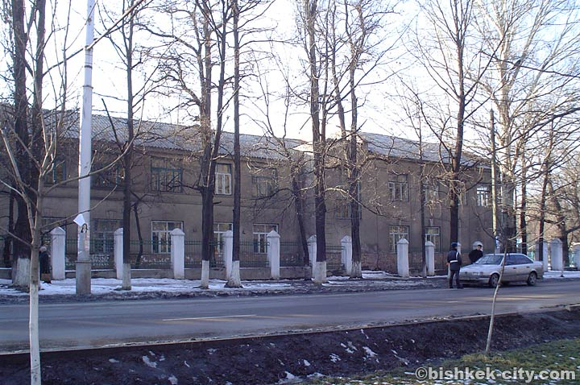

Slide 5
2008 – 2010 гг

Slide 6
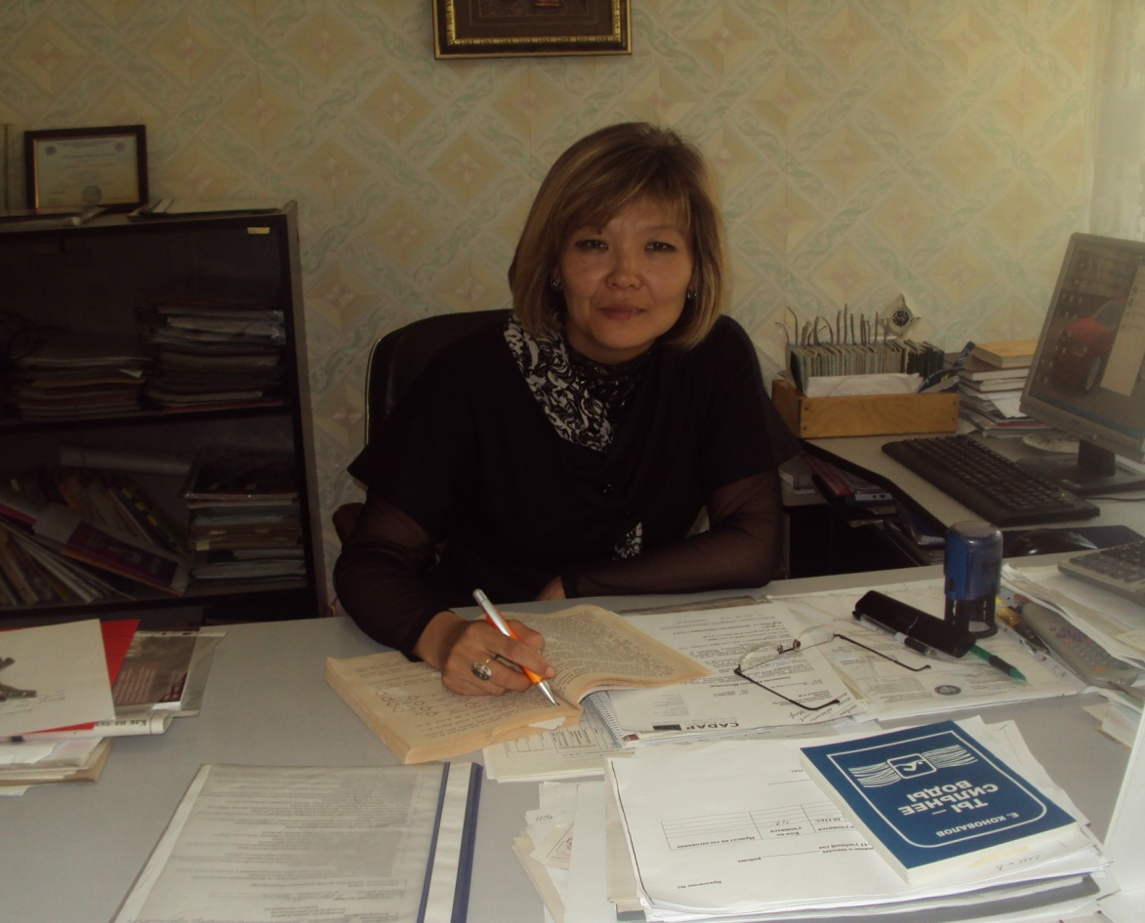
С 2008 года руководит школой
Ем Любовь Михайловна

Slide 7
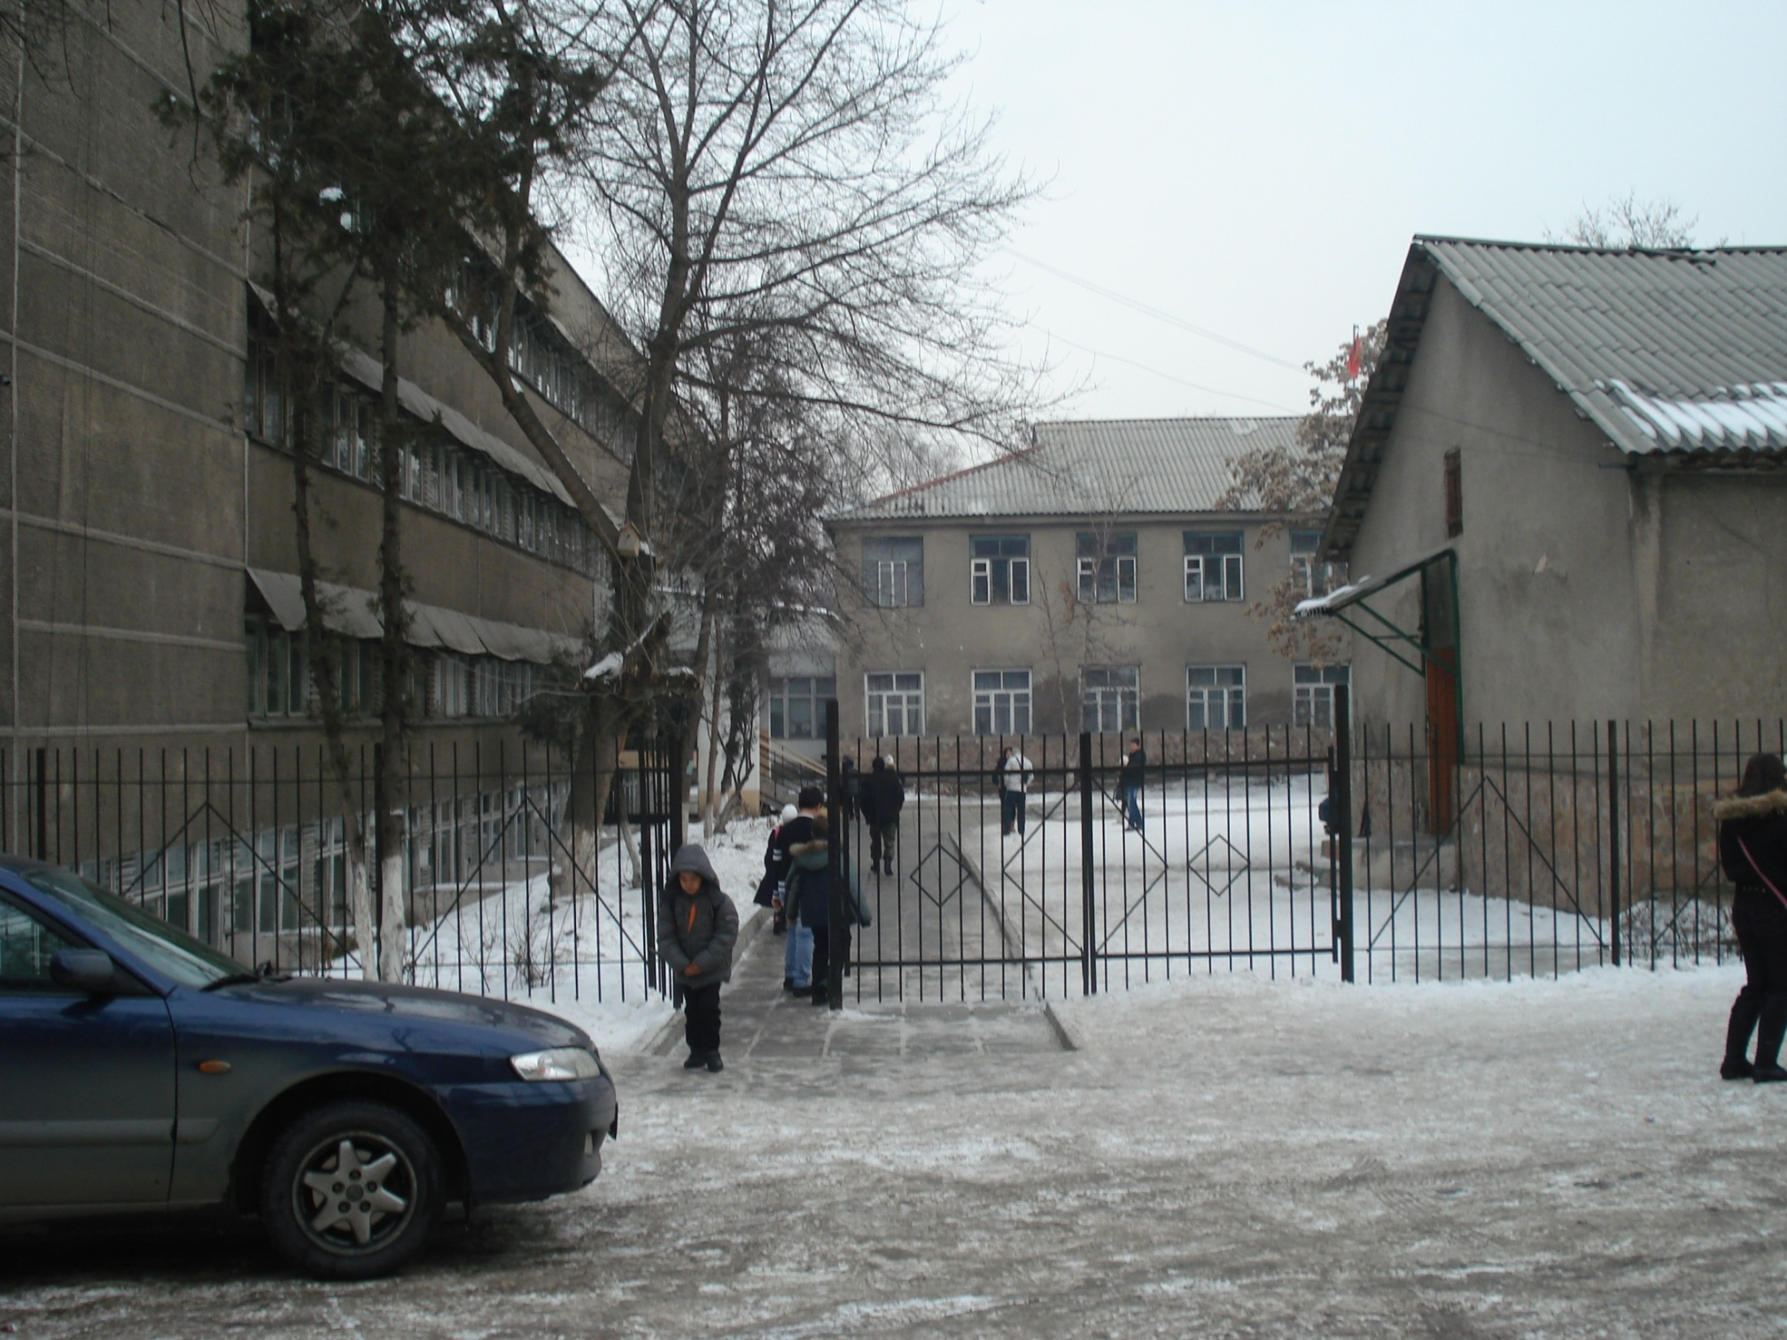

Slide 8
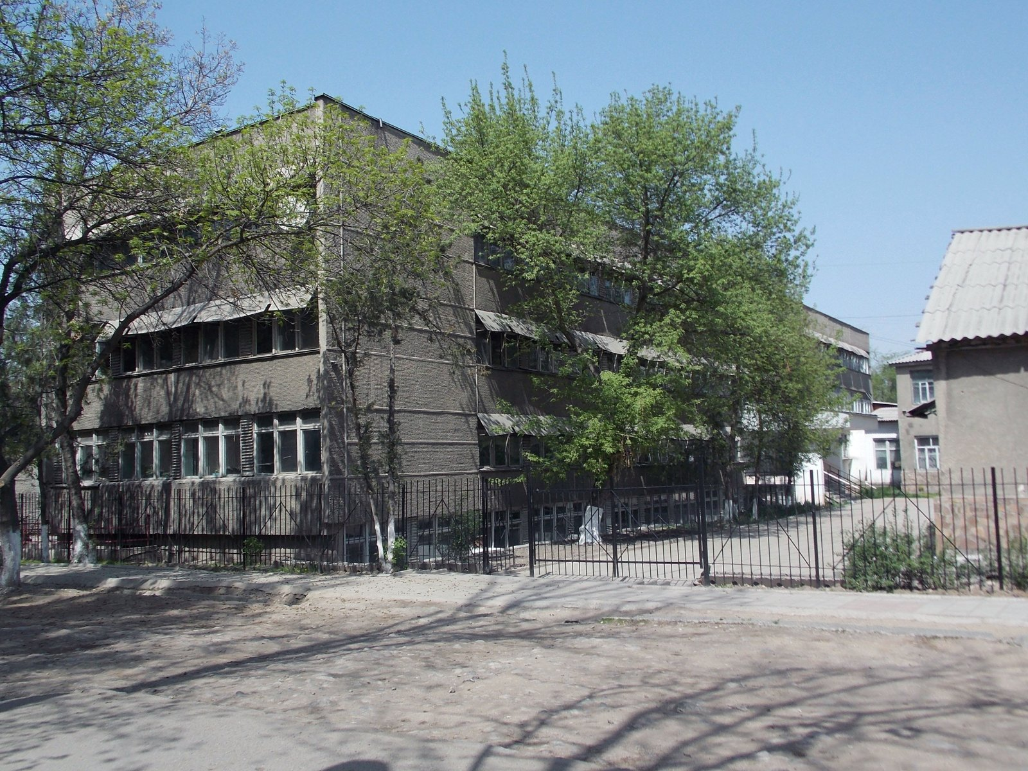

Slide 9
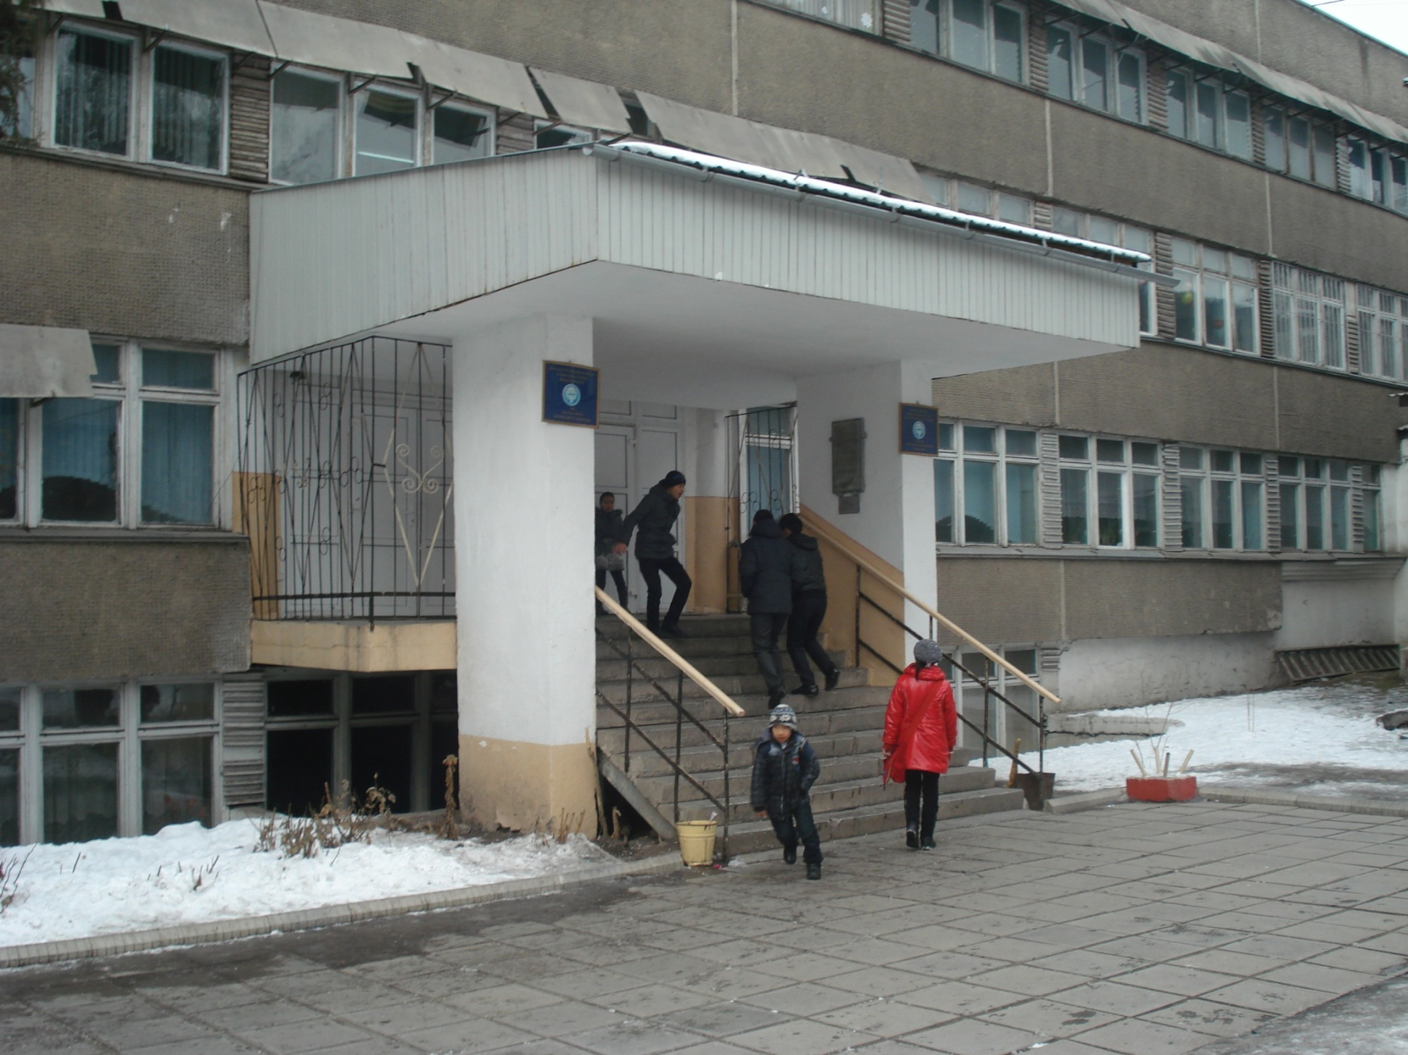

Slide 10
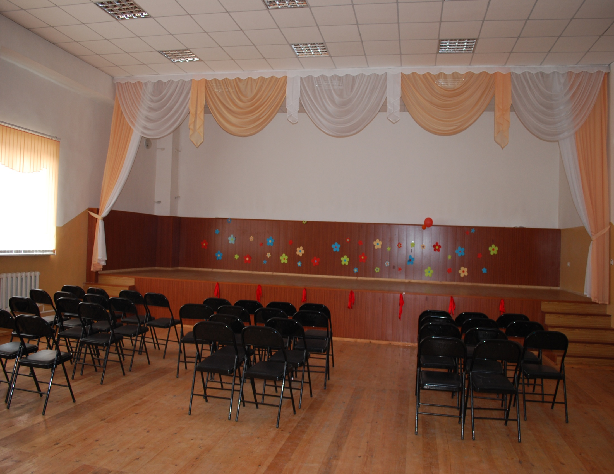

Slide 11
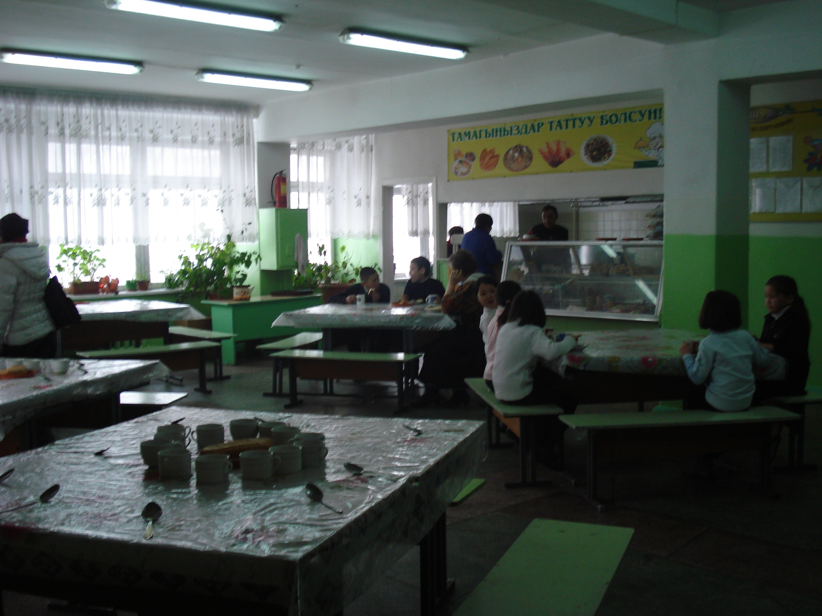

Slide 12
2011 - 2013 гг

Slide 13
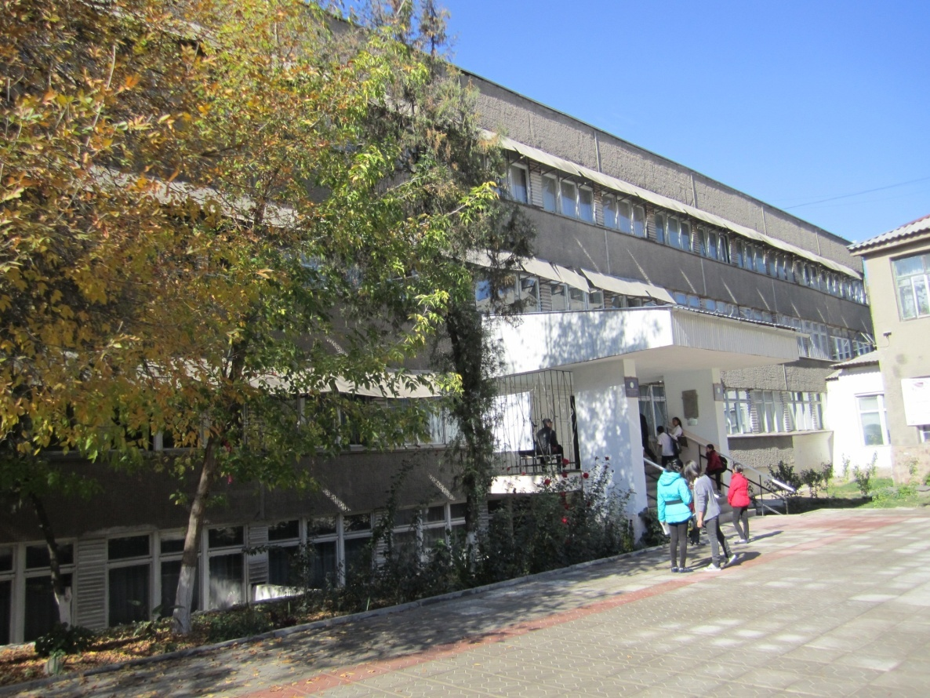

Slide 14
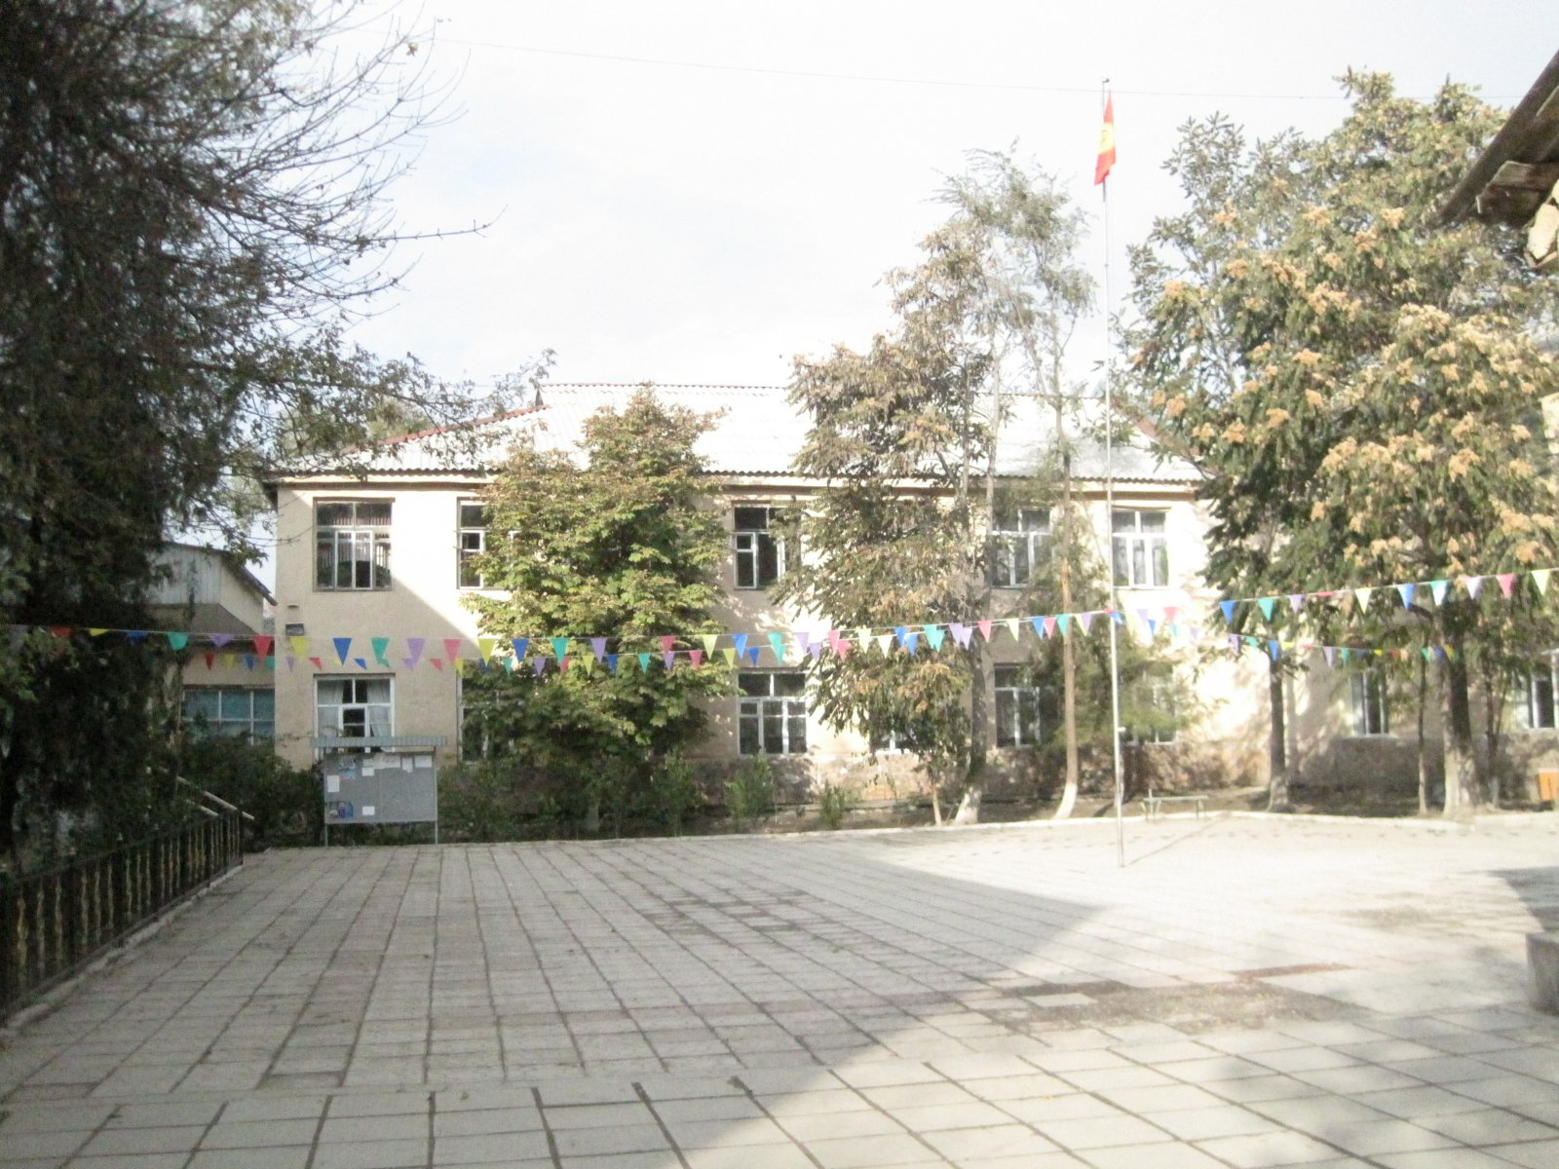

Slide 15
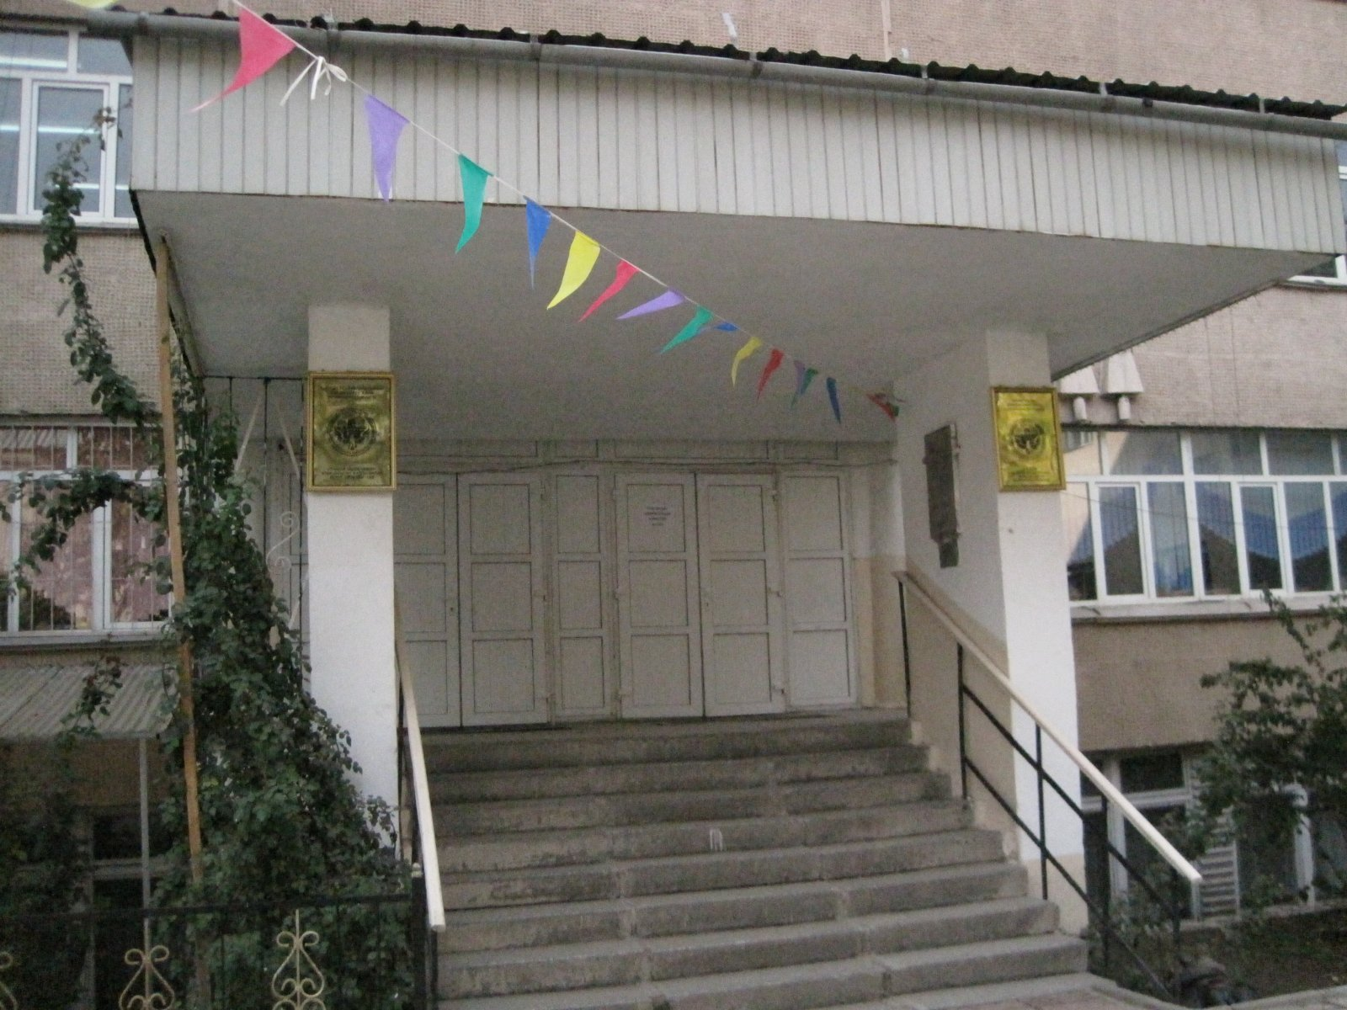

Slide 16
2014 - 2019 гг

Slide 17
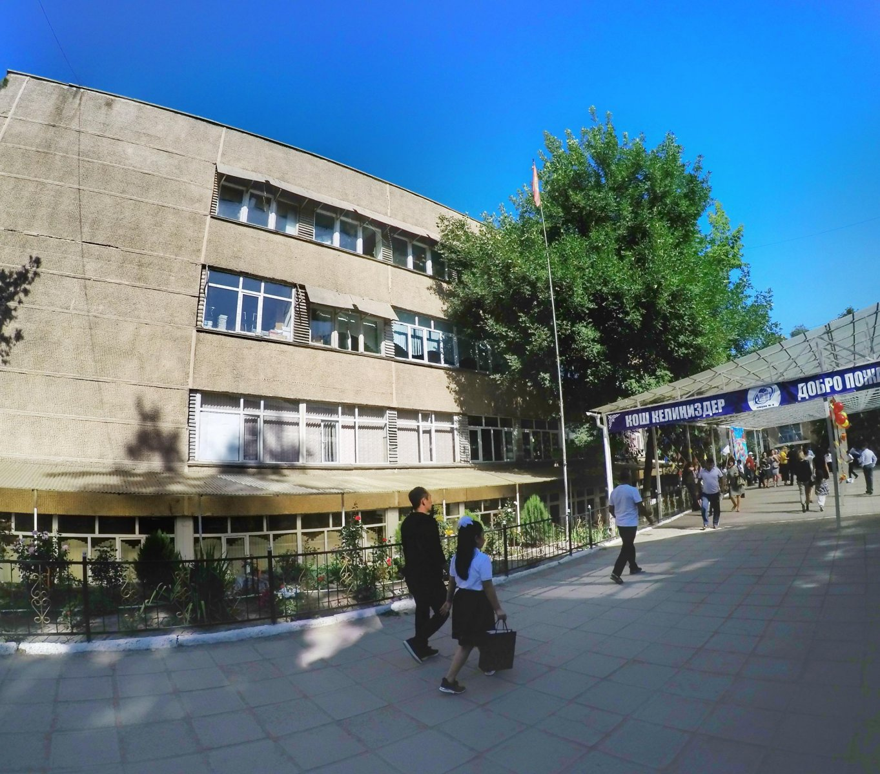

Slide 18
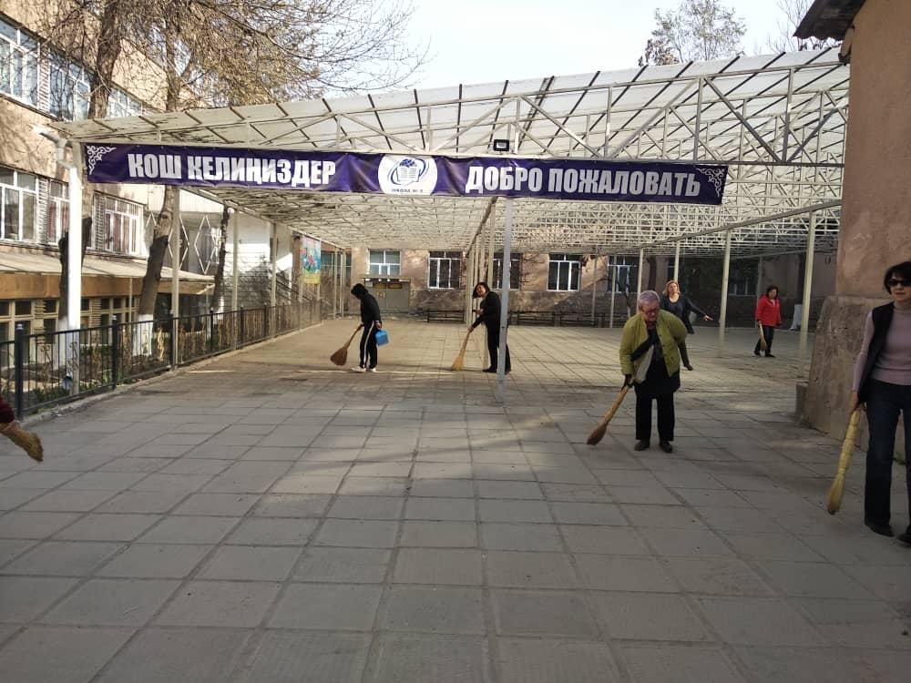

Slide 19
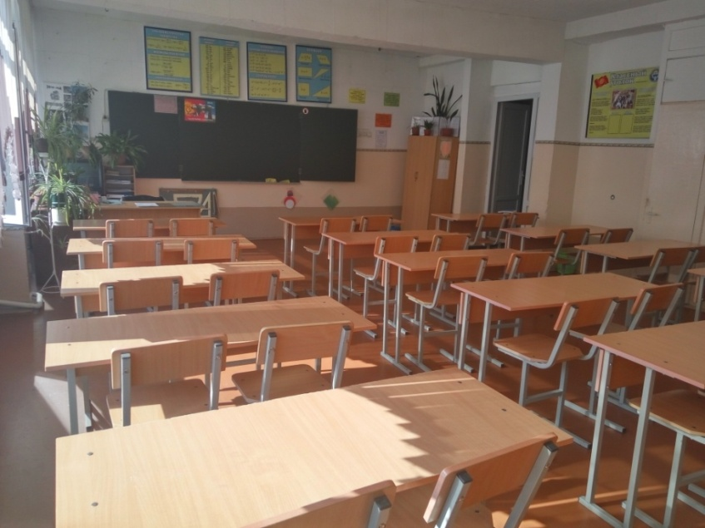
Кабинет математики

Slide 21
Кабинет географии

Slide 22
Танцевальный зал

Slide 23
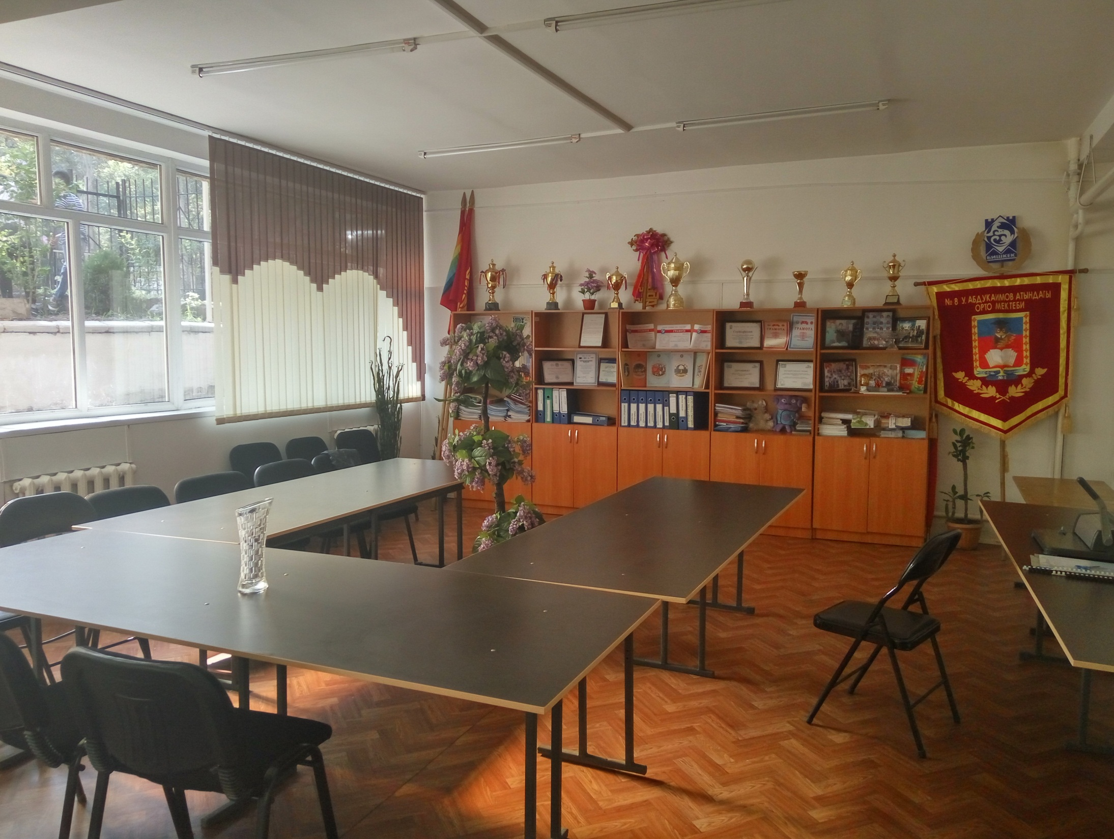
Ресурсный центр

Slide 24
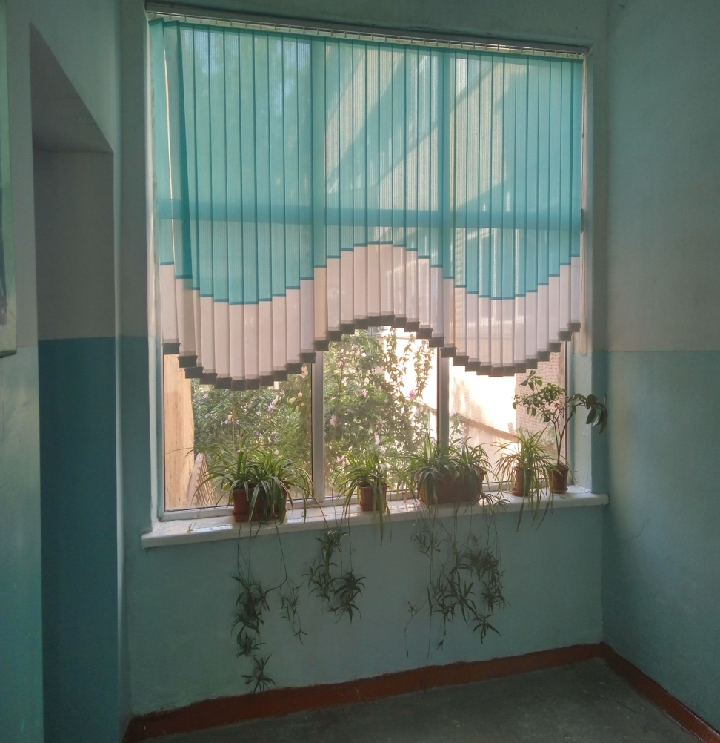
Коридор начальной школы

Slide 25
Коридор начальной школы

Slide 26
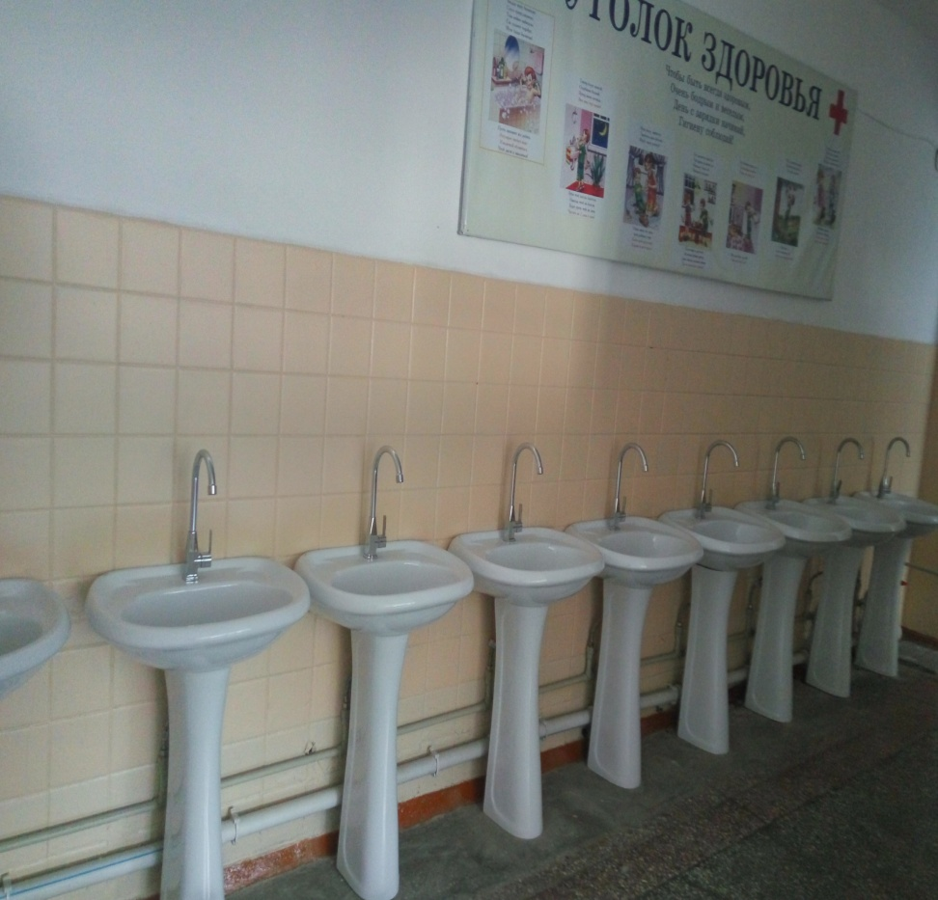
Раковины возле столовой

Slide 27
Окна возле столовой

Slide 28
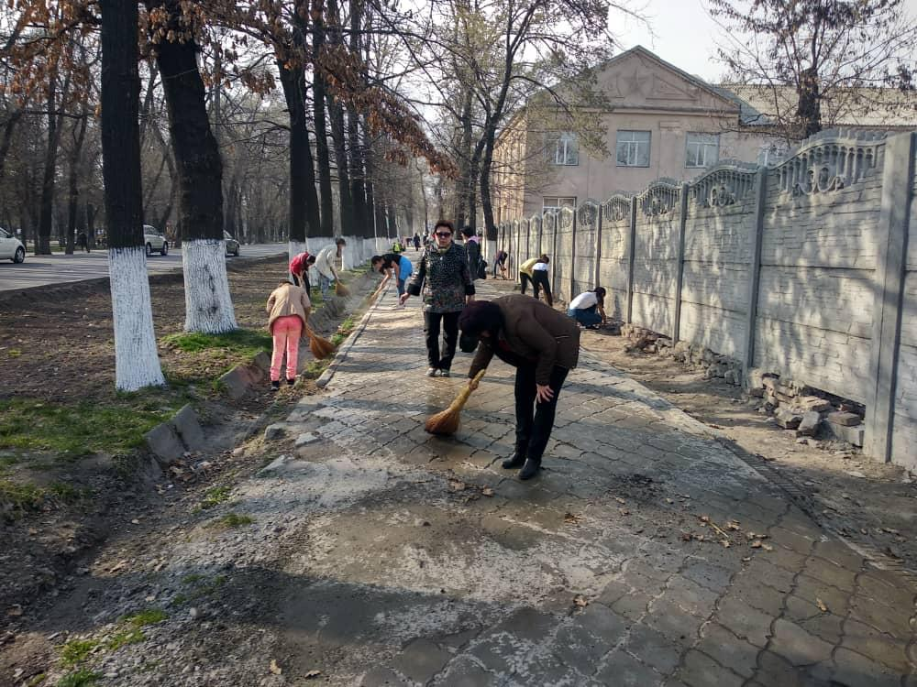
Достраиваем забор
Новая брусчатка

Slide 29
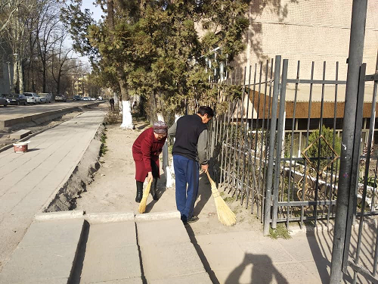
Наши сотрудники на субботниках

Slide 31
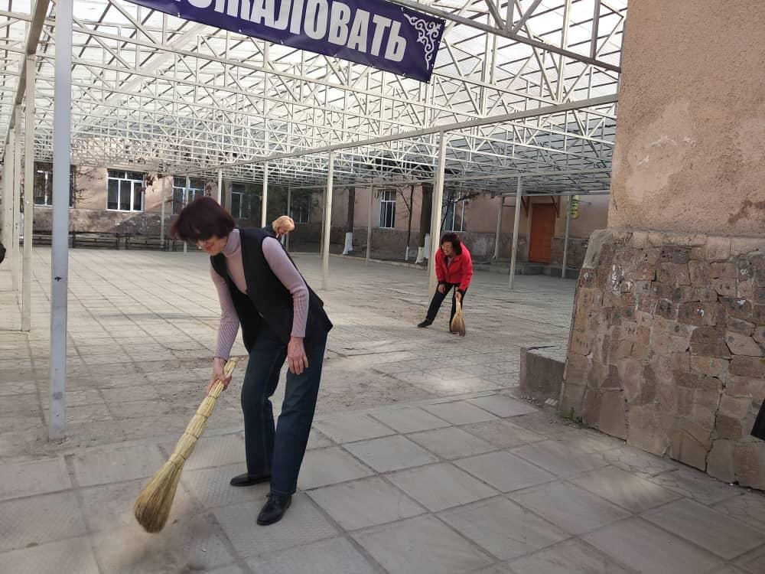

Slide 32
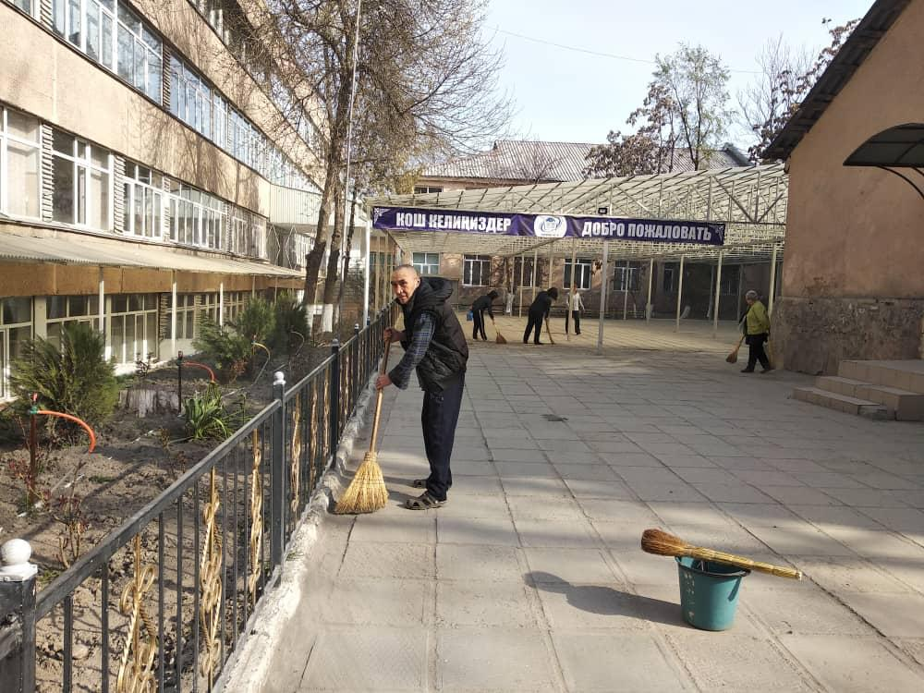

Slide 33
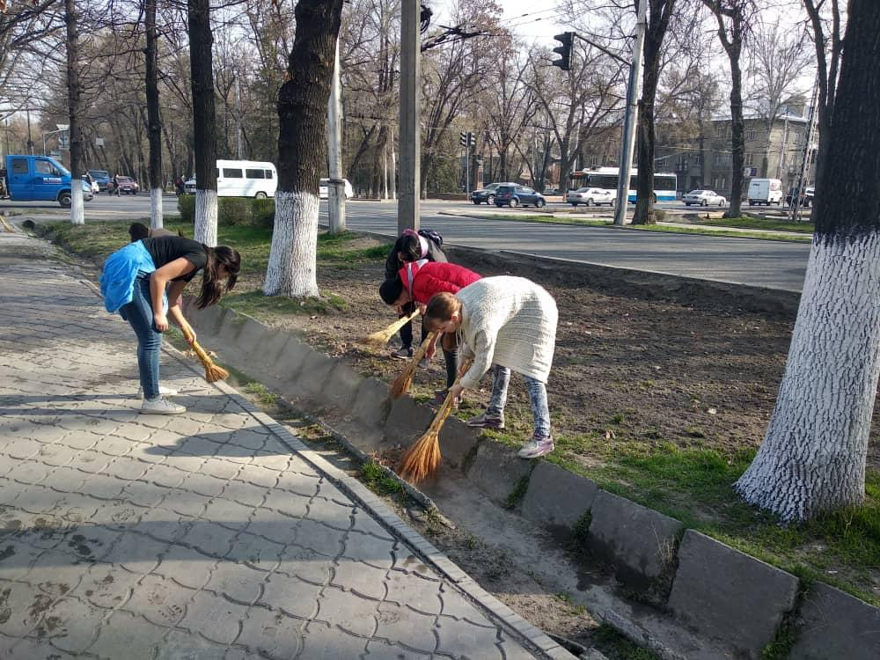
Дети тоже помогают

Slide 34
В нашей школе учится много детей.
У всех разные вкусы, взгляды.
Для каждого, мы учителя, стараемся сделать что-то хорошее.
Помогают в обновлении и становлении школы – РОДИТЕЛИ.
Хочется сказать ОГРОМНОЕ СПАСИБО тем родителям, которые оказывали и оказывают помощь. Именно они помогли нам стать лучше.
Именно с их поддержки наша школа стала краше, теплее и практически оснащена оборудованием.
У нас есть куда расти.
И если нам будут помогать, мы можем стать еще лучше…

